Slide 1
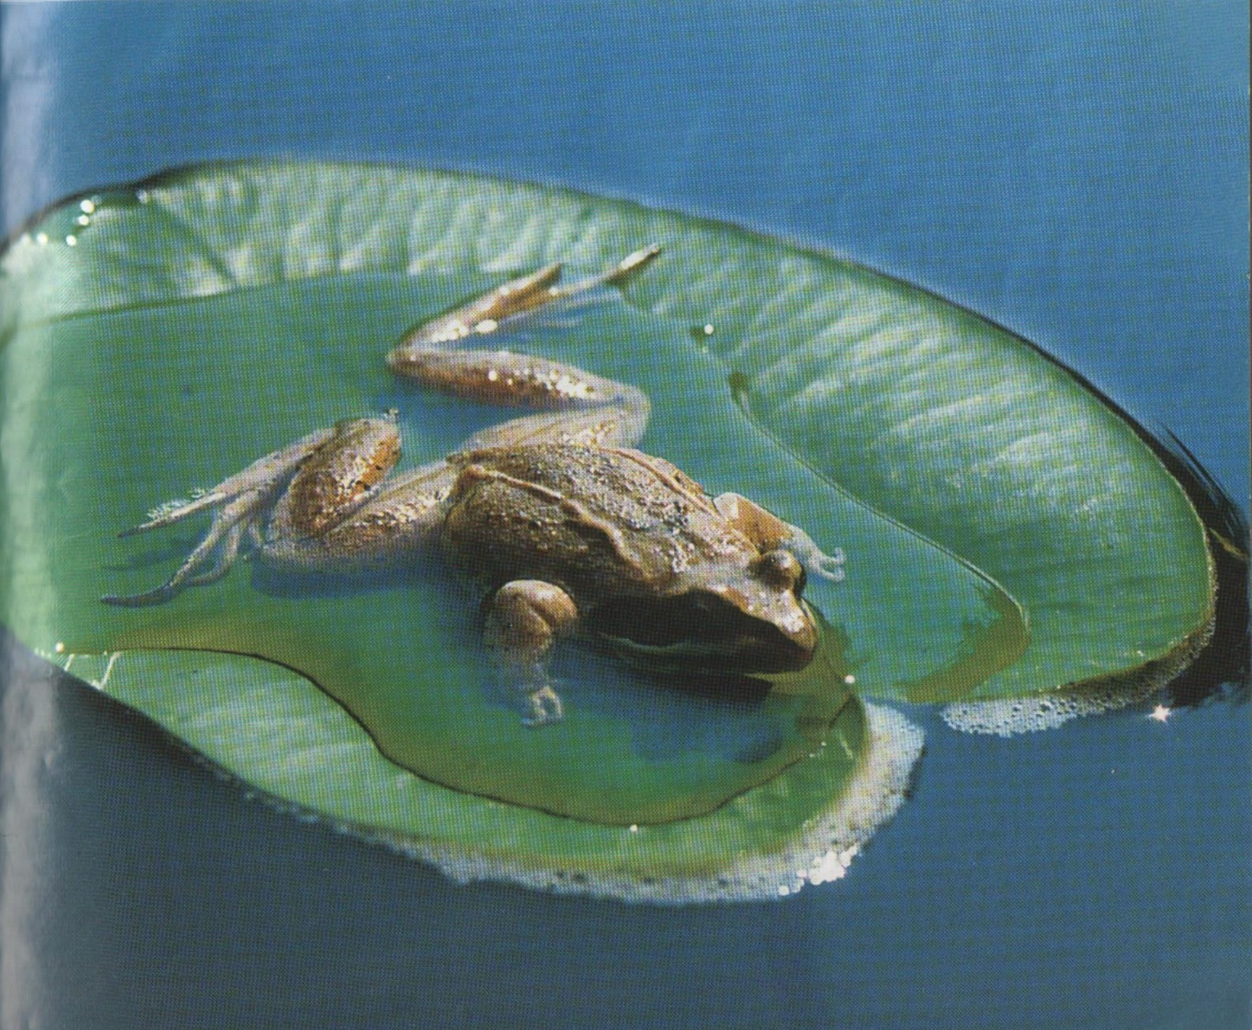

Slide 2
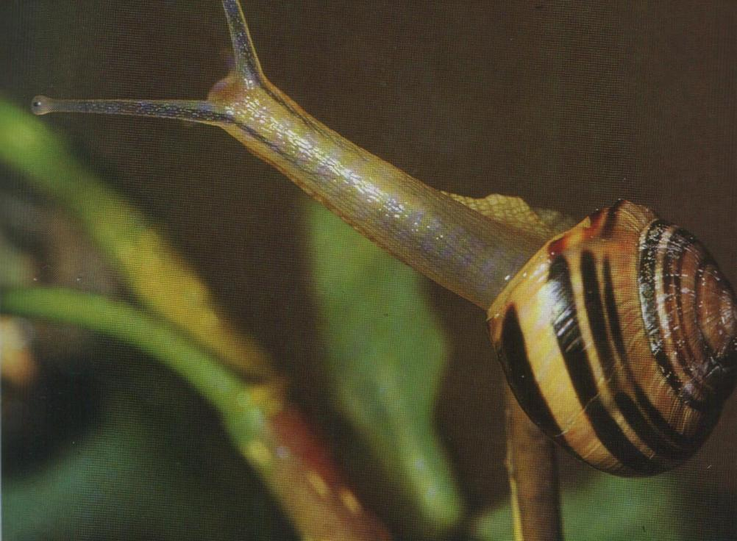

Slide 5
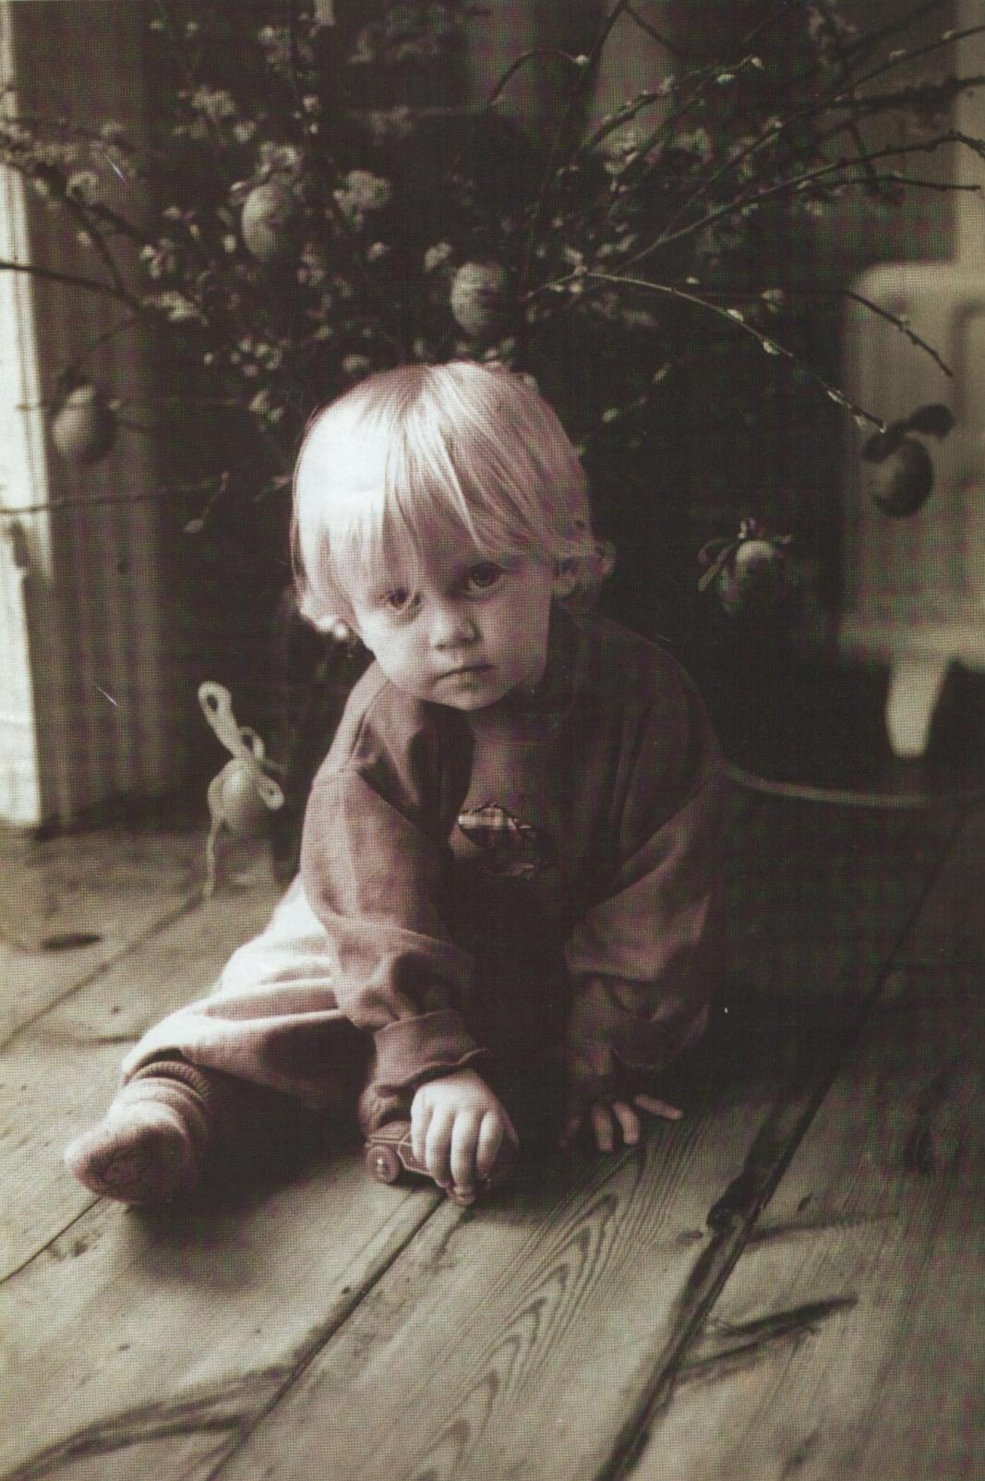

Slide 6
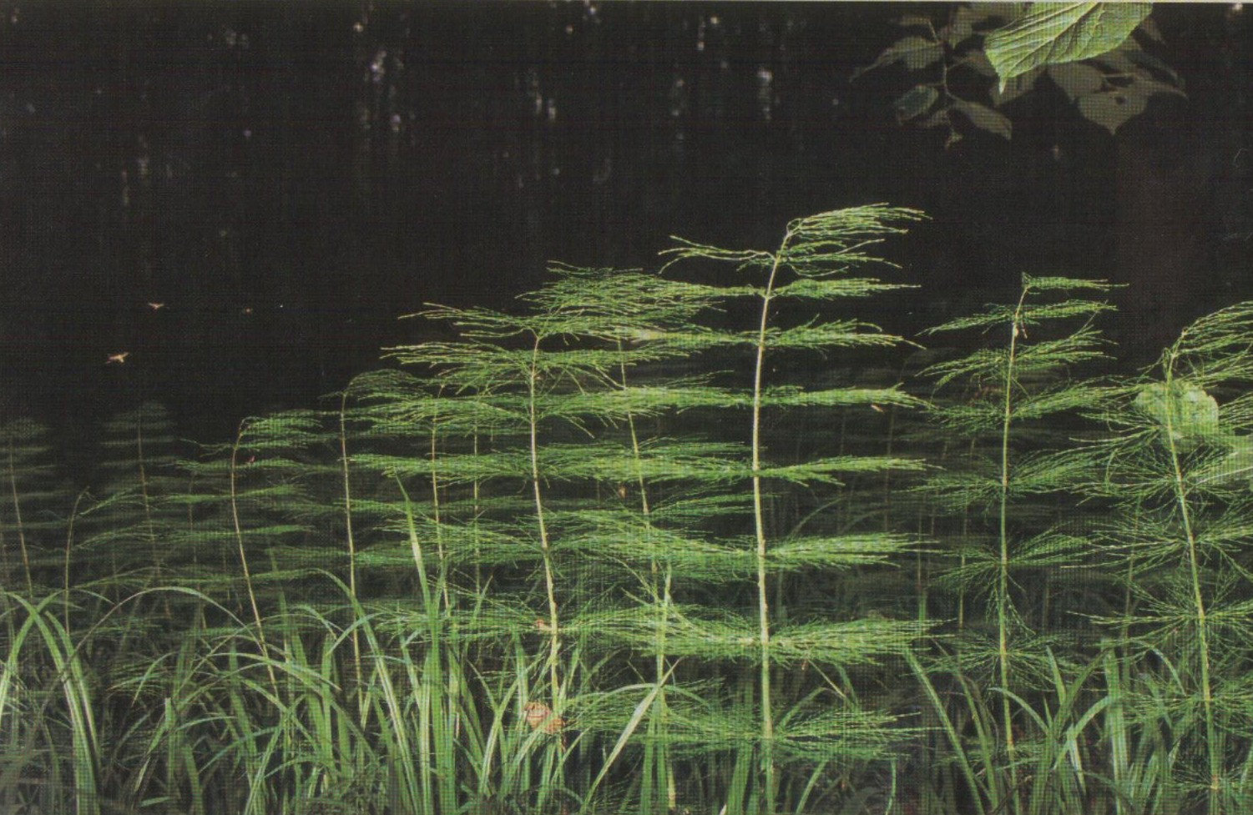

Slide 7
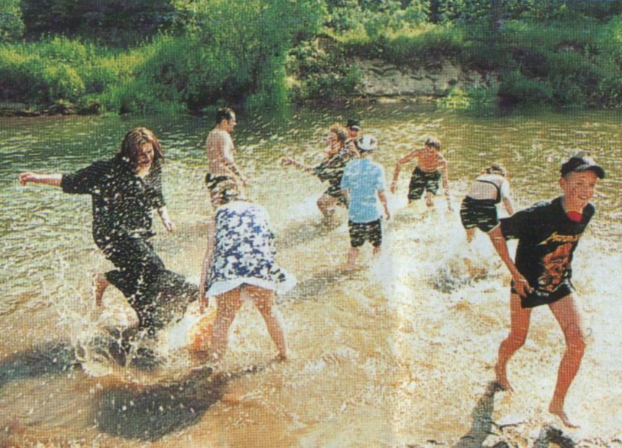

Slide 8
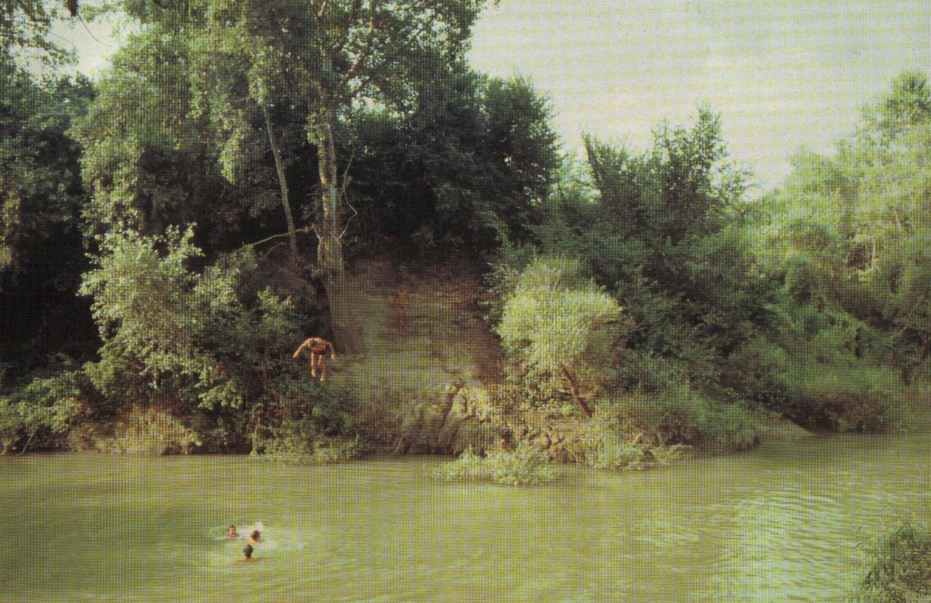

Slide 9
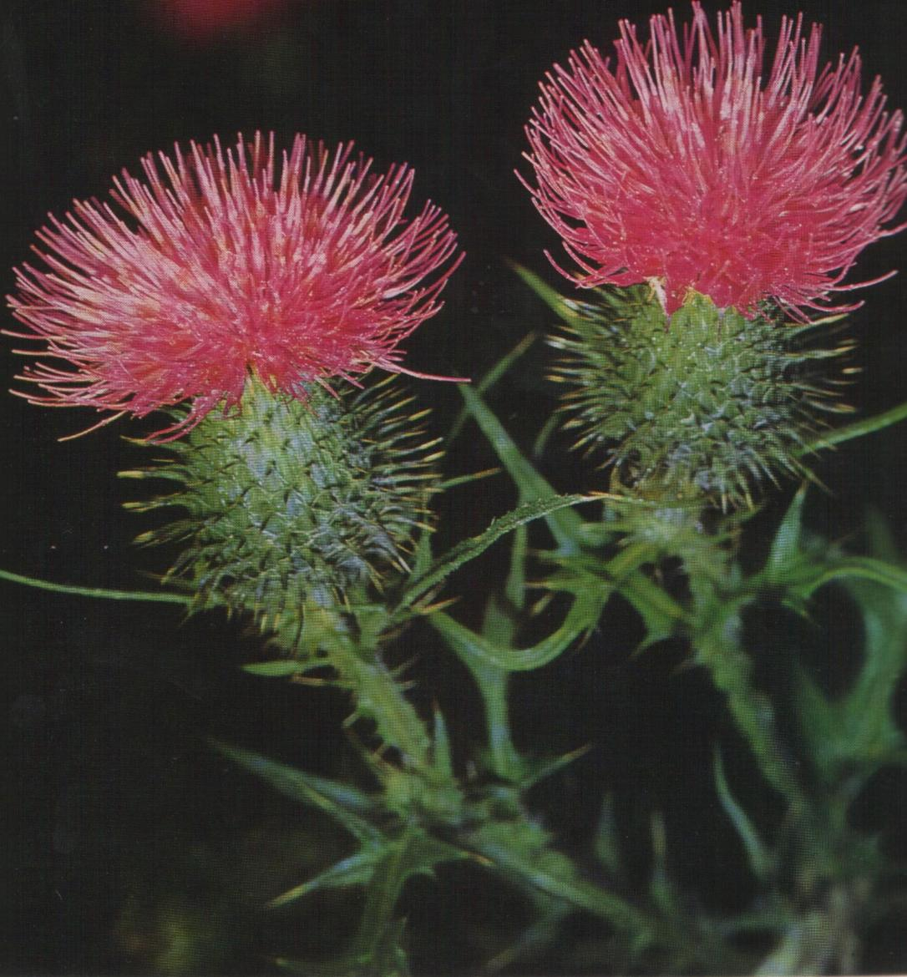

Slide 10
«Жизнь – это переплетение сложнейших химических процессов взаимодействия белков между собой и другими веществами»

Slide 11
Тема урока
Состав, строение, свойства белков.

Slide 12
Цели:
изучить состав, строение, свойства белков;
научиться применять полученные знания в повседневной жизни

Slide 13
Структуры белковых молекул
первичная – последовательность аминокислотных остатков
вторичная – спиралевидная структура
третичная – сворачивание спирали в результате ионных взаимодействий
четвертичная – образование глобул

Slide 14
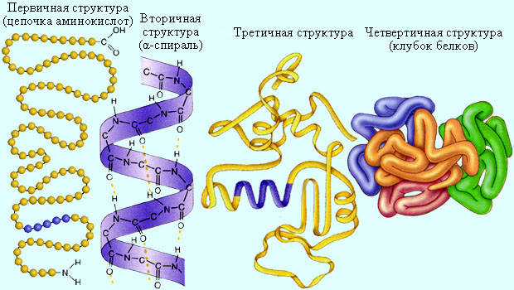

Slide 15
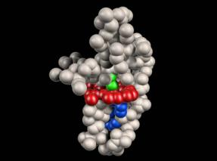
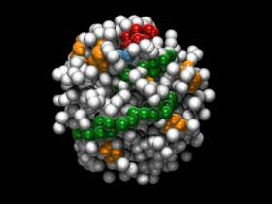
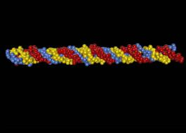
Компьютерное изображение белков
гемоглобин
коллаген
миоглобин

Slide 16
Биологические функции белков
строительная
защитная
транспортная
регуляторная
сократительная
ферментативная

Slide 17
Химические свойства
гидролиз
биуретовая реакция
ксантопротеиновая реакция
с солями тяжелых металлов

Slide 18
Свойства белков
Денатурация – нарушение природной структуры белка.
Ренатурация – возвращение естественной формы белка после денатурации.

Slide 20
Цветные реакции:
Биуретовая: растворы гидроксида натрия, сульфата меди --- фиолетовое окрашивание
ксантопротеиновая: конц. азотная кислота ---- желтое окрашивание
реакция Миллона: смесь азотнокислых и азотистокислых солей закиси и окиси ртути ---- красное окрашивание
нингидриновая: нингидрин ---- синее окрашивание

Slide 21
Применение цветных реакций
определение качества продуктов
медицина
здоровье

Slide 23
ответы:
уровень «А»:
в
б
в
г
а
г
в
а
уровень «В»
в
а
г
в
б
г
а
в

Slide 24
Домашнее задание:
Учебник: п. 40.4, вопросы № 1 - 3

